Slide 1
Государственное бюджетное общеобразовательное учреждение Самарской области средняя общеобразовательная школа №3 имени З.А. Космодемьянской города Новокуйбышевска городского округа Новокуйбышевск Самарской области структурное подразделение «Детский сад «Незабудка»
НОД по развитию речи
«Наши любимые сказки»
Подготовил воспитатель:
Индерова Татьяна Викторовна
2020г.

Slide 2
Образовательные задачи:
формировать образную речь;
учить отвечать на вопросы, высказывать свои суждения;
закреплять умение отгадывать загадки;
обогащать словарь по теме;
составлять предложение из трёх слов, дополнять его;
делить слова на слоги.
Развивающие задачи.
Развивать:
речь, память, наблюдательность;
образное мышление, фантазию.
Воспитательные задачи.
Воспитывать:
способность и желание понимать красоту и выразительность русской речи;
чувство товарищества, взаимопомощи, умения работать в команде;
чувство юмора.
Интеграция образовательных областей: «Социально-коммуникативное развитие», «Познавательное развитие», «Физическое развитие».

Slide 3
«То, что должно было лежать в этой коробке, я спрятала. Найти это смогут только дружные, умные и догадливые дети, которые любят и читают сказки. Надо составить слово из букв, а буквы этого слова спрятаны. Чтобы их найти , надо пройти испытания. Их я тоже спрятала. Отгадайте, где? Найдёте, справитесь, соберёте слово, тогда и посмотрим. Ха-ха-ха . Ваша Шапокляк»

Slide 4
Не куст, а с листочками, Не рубашка, а сшита, Не человек, а рассказывает.
(Книга)

Slide 5
Задание 1 «Рассказать, в чём волшебная сила этих предметов».

Slide 8
Она похожа на актрису
В красивом платье серебристом,
Расскажу ей сказку -
Она закроет глазки,
Поиграем - будем спать,
Уложу ее в кровать.
Что за милая игрушка:
Утром - дочка, днем - подружка?
(Кукла)

Slide 9
Задание 2. - Дом из дерева? (деревянный)

Slide 10
Дом из кирпича? (кирпичный)

Slide 11
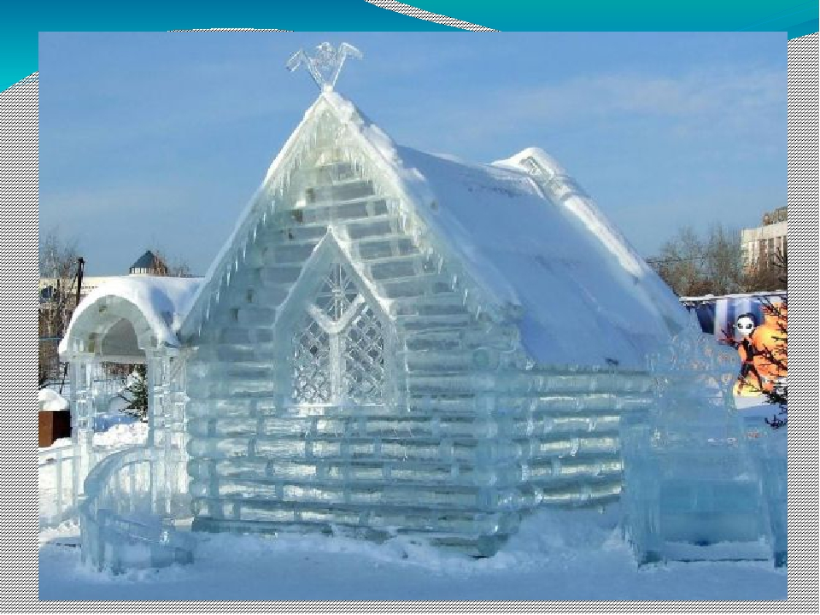
Дом изо льда? (ледяной)

Slide 12
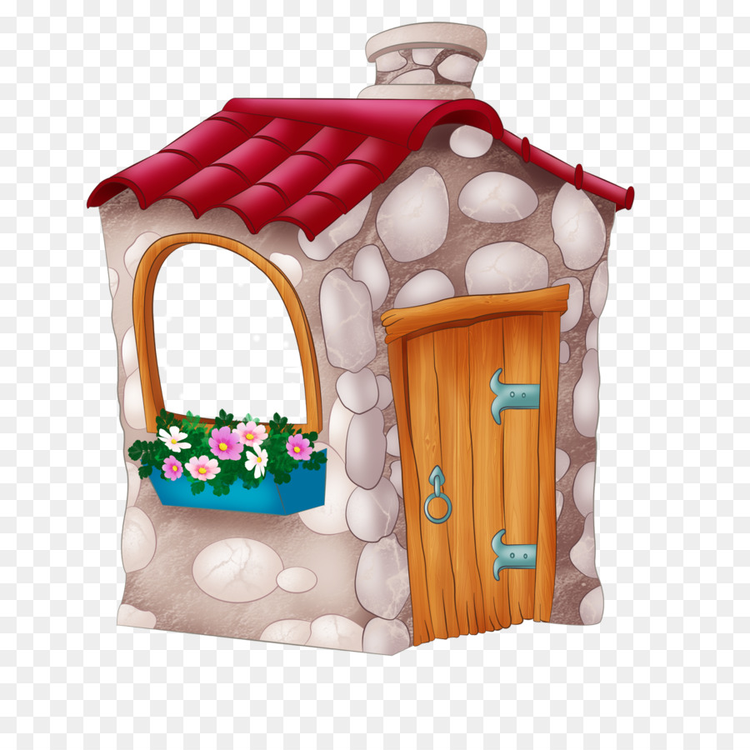
Дом из камня? ( каменный)

Slide 13
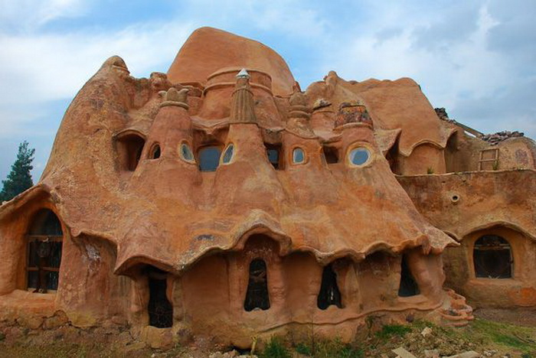
Дом из глины? (глиняный)

Slide 16
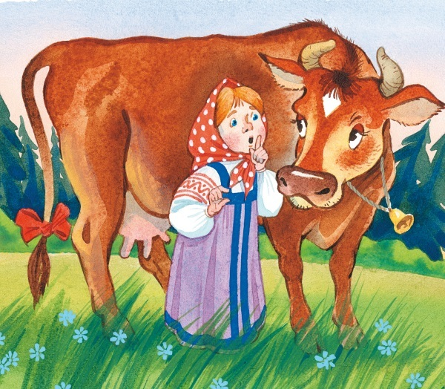
Задание 3. «Отгадай-ка!» (учить детей отгадывать сказку по словам – повторам)
«Спи, глазок, спи, другой …»

Slide 17
«Сестрица Алёнушка, я пить хочу!»

Slide 18
«Носик, носик, пей водичку!...»

Slide 19
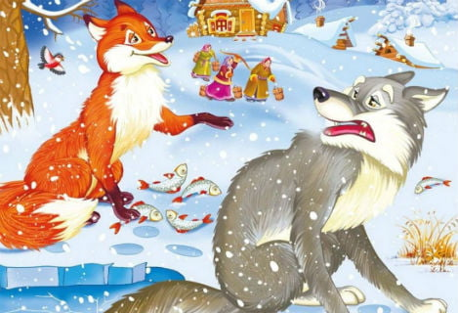
«Ловись, рыбка, и мала, и велика!»

Slide 20
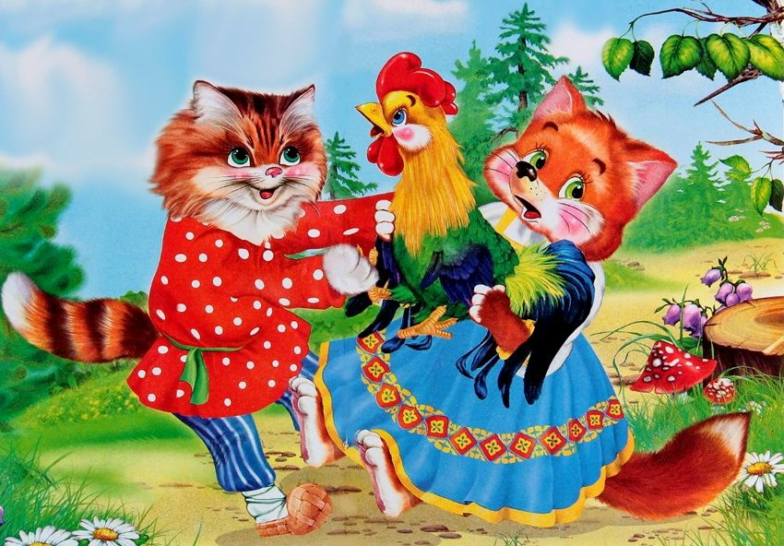
«Несёт меня лиса за тёмные леса, за высокие горы! Котик – братик, выручи меня!»

Slide 21
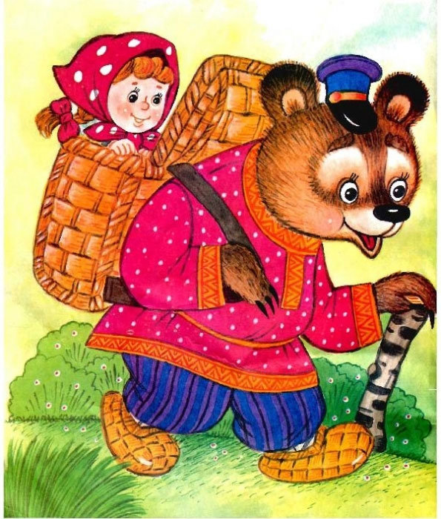
«Сяду на пенёк, съем пирожок».

Slide 22
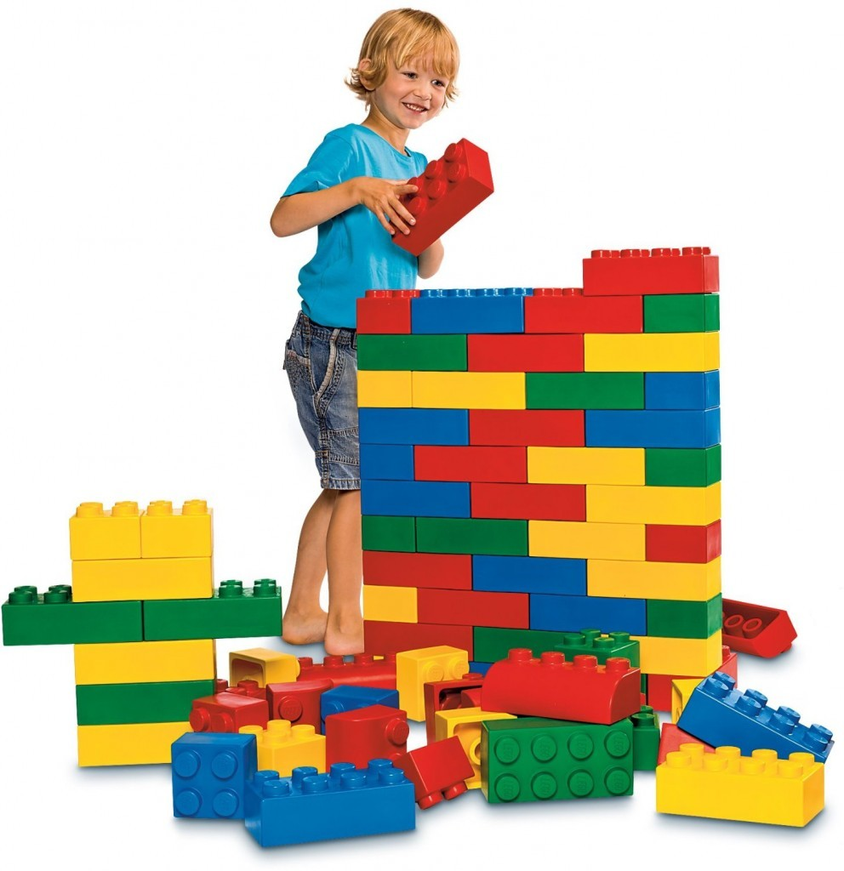
Задание 4.
Конструктор лего – мир фантазий Мир идей, разнообразий Раз - и получился дом, Два – вот в доме мы живем! Три – к нам в гости кот пришел! И вместе нам всем хорошо!

Slide 25
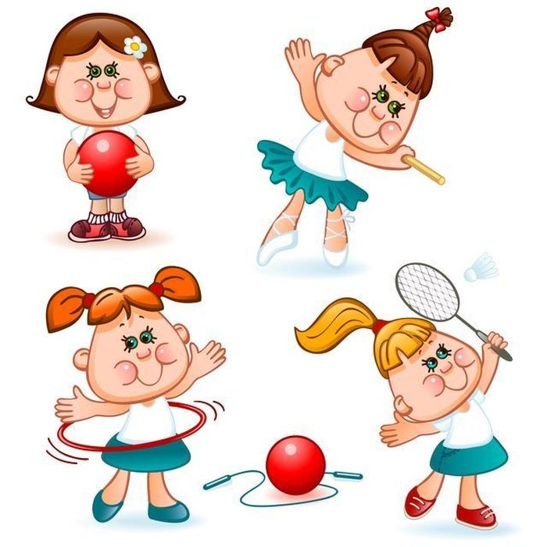
Задание 5
Мы физически активны,
С ним мы станем
быстры, сильны…
. Закаляет нам натуру,
Укрепит мускулатуру.
Не нужны конфеты, торт,
Нужен нам один
лишь...(спорт)

Slide 26
«Назови сказку и ответь, чему она нас учит»

Slide 27
Сказка-ложь, да в ней намёк-добрым молодцам урок!

Slide 28
Чему учит сказка?

Slide 29
Задание 6.
«Отвечай, не зевай, свою сказку узнавай!»
Кто тянул Репку? (дед, бабка, внучка, Жучка, кошка, мышка)
2. Какое яйцо снесла курочка Рябя? (золотое)
3. К кому шла Красная Шапочка? (к бабушке)
4. Как звали трёх поросят? (Ниф-Ниф, Наф-Наф, Нуф-Нуф)
5 Кто потерял хрустальную туфельку? (золушка)
6. Что купила на базаре Муха – Цокотуха? (самовар)
7. Кто разбил золотое яичко? (мышка)
8. Чем ловил рыбу Волк в русской народной сказке «Лиса и Волк»? (хвостом)
9. Какая избушка была у Лисы? (ледяная)
10Кто поймал стрелу Ивана царевича? (царевна лягушка)

Slide 30
С К А З К И

Slide 31
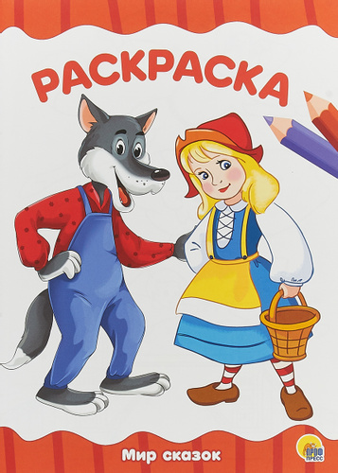

Slide 32
СПАСИБО ЗА ВНИМАНИЕ

